Slide 1
SỞ GIÁO DỤC ĐÀO TẠO BÌNH ĐỊNH
TRƯỜNG THPT XUÂN DIỆU
BÀI 15:
CHUYỂN DỊCH CƠ CẤU NGÀNH CÔNG NGHIỆP
Giáo viên : Huỳnh Thị Mẫn
Lớp : 12A7
Năm học: 2024-2025

Slide 2
KHỞI ĐỘNG
Chia lớp thành 4 đội chơi.
LUẬT CHƠI.
- Trong thời gian 1 phút đội nào kể tên các ngành công nghiệp ở nước ta ( trong bảng phụ) nhiều nhất và đúng sẽ là đội chiến thắng.
AI NHANH AI ĐÚNG

Slide 3
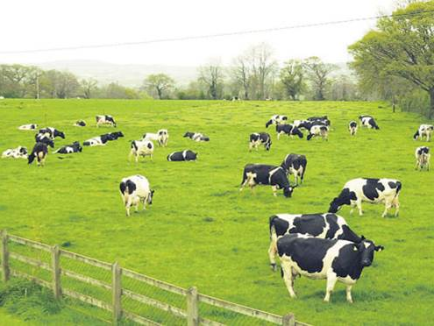
Bài 15
CHUYỂN DỊCH CƠ CẤU NGÀNH CÔNG NGHIỆP

Slide 4
1
3
CHUYỂN DỊCH CƠ CẤU NGÀNH CÔNG NGHIỆP
THEO NGÀNH
2
THEO LÃNH THỔ
THEO THÀNH PHẦN KT

Slide 5
Lượt 1, 2: Hoạt động cặp đôi và nhóm điền kết quả vào PHT cá nhân
Lượt 3: Sản phẩm hoạt động nhóm ghi ở PHT lớn

Slide 6
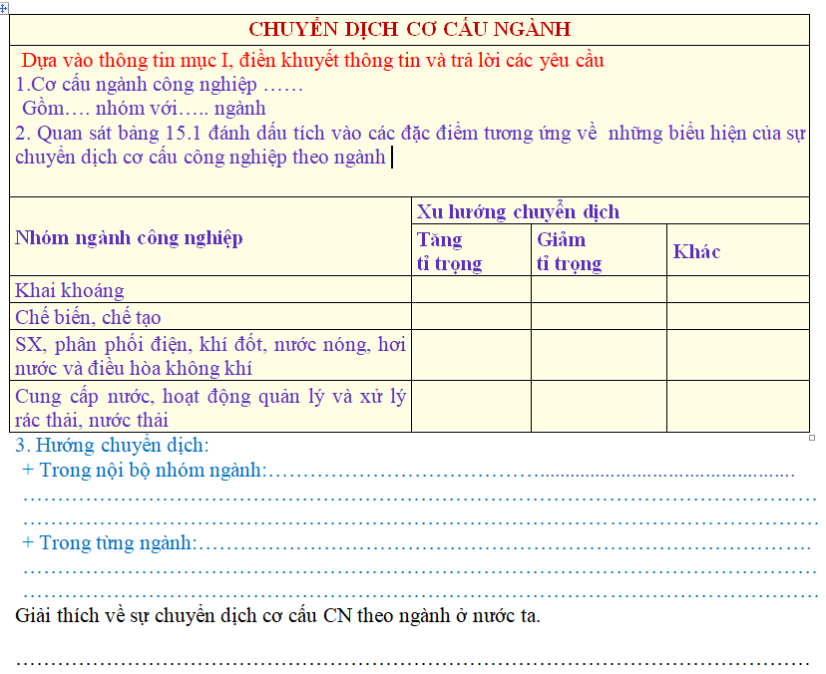
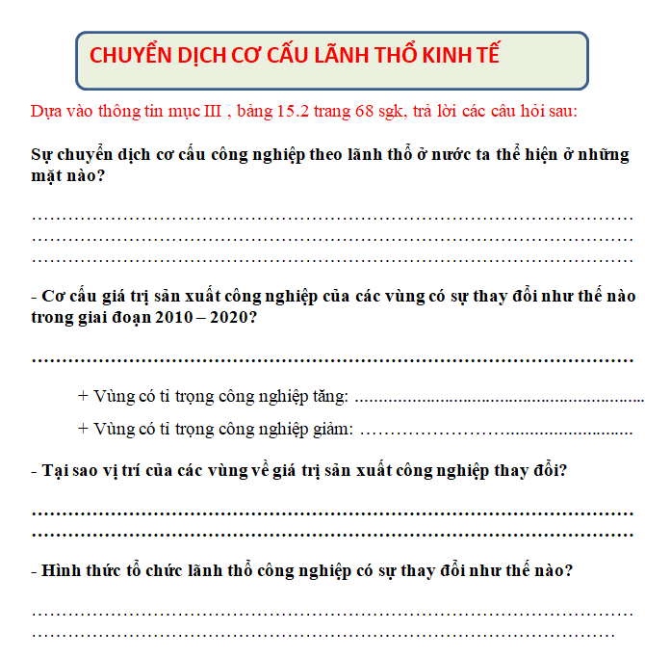
HOẠT ĐỘNG TRẠM

Slide 7
Lượt 1
Sơ đồ trạm
Nhóm 1
Nhóm 4
PHT 1
PHT 1
Nhóm 2
Nhóm 5
PHT 2
PHT 2
Nhóm 3
Nhóm 6
PHT 3
PHT 3

Slide 8
Sơ đồ chuyển PHT
DI CHUYỂN PHT THEO SƠ ĐỒ SAU
Nhóm 1
Nhóm 4
PHT 1
PHT 1
Nhóm 2
Nhóm 5
PHT 2
PHT 2
Nhóm 3
Nhóm 6
PHT 3
PHT 3

Slide 9
Lượt 2
Sơ đồ các trạm
Nhóm 1
Nhóm 4
PHT 3
PHT 3
Nhóm 2
Nhóm 5
PHT 1
PHT 1
Nhóm 3
Nhóm 6
PHT 2
PHT 2

Slide 10
Lượt 3
Sơ đồ các trạm
Nhóm 1
Nhóm 4
PHT 2
PHT 2
Nhóm 2
Nhóm 5
PHT 3
PHT 3
Nhóm 3
Nhóm 6
PHT 1
PHT 1

Slide 11
KẾT QUẢ TRẠM CHUYỂN DỊCH CƠ CẤU CN THEO NGÀNH
Cơ cấu ngành công nghiệp đa dạng
Gồm 4 nhóm với 34 ngành
Nhóm ngành công nghiệp | Xu hướng chuyển dịch
 | Tăng tỉ trọng | Giảm tỉ trọng | Khác
Khai khoáng |  | x
Chế biến, chế tạo | x
SX, phân phối điện, khí đốt, nước nóng, hơi nước và điều hòa không khí |  |  | x
Cung cấp nước, hoạt động quản lý và xử lý rác thải, nước thải |  |  | x

Slide 12
+ Trong nội bộ nhóm ngành: tiếp cận công nghệ tiên tiến, hiện đại với sự chuyển dịch từ các ngành công nghệ sản xuất sử dụng nhiều lao động sang các ngành công nghệ cao.
+ Trong từng ngành: chuyển dịch từ các công đoạn có giá trị gia tăng thấp sang công đoạn có giá trị gia tăng cao trong chuỗi giá trị toàn cầu. Tăng tỉ trọng năng lượng tái tạo
Sự chuyển dịch này gắn với đổi mới mô hình tăng trưởng theo hướng công nghiệp hoá, hiện đại hoá, nâng cao năng suất lao động, giảm phụ thuộc vào khai thác tài nguyên, hướng tới phát triển bền vững.

Slide 13
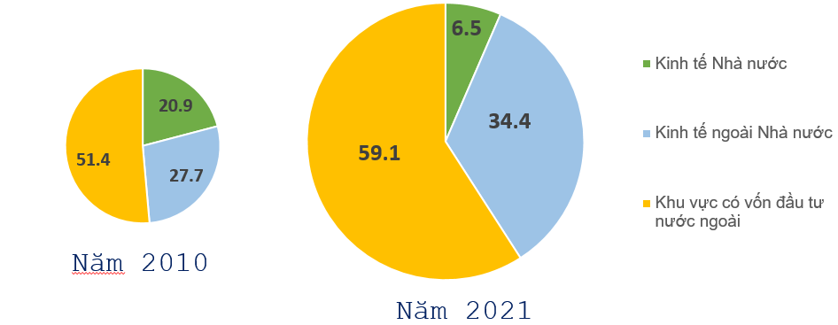
KẾT QUẢ TRẠM CHUYỂN DỊCH CƠ CẤU CN THEO THÀNH PHẦN KINH TẾ
Thành phần kinh tế | Xu hướng chuyển dịch |  | Giải thích
 | Tăng tỉ trọng | Giảm tỉ trọng | Sự chuyển dịch này là phù hợp với chính sách phát triển KT mở, KT thị trường theo định hướng XHCN
Nhà nước |  | X
Ngoài nhà nước | X
Vốn đầu tư nước ngoài | X

Slide 14
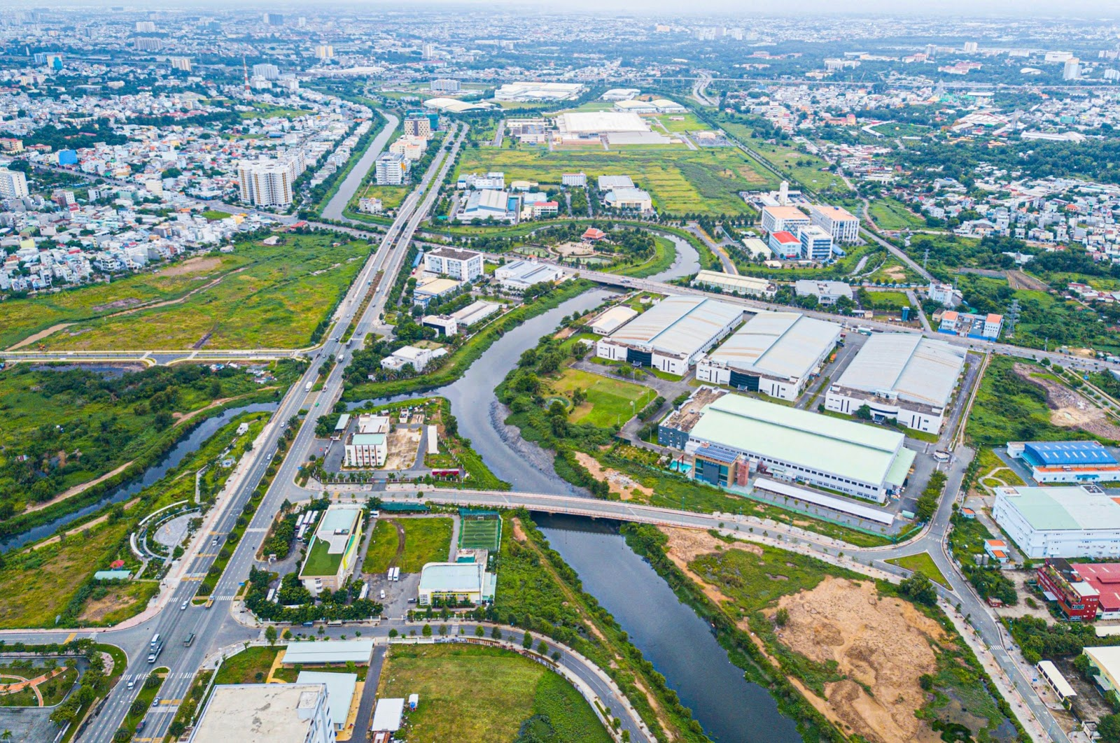
KẾT QUẢ TRẠM CHUYỂN DỊCH CƠ CẤU CN THEO LÃNH THỔ
Sự chuyển dịch cơ cấu công nghiệp theo lãnh thổ ở nước ta thể hiện :
+ Sự thay đổi giá trị sản xuất CN giữa các vùng
+ Hình thành và phát triển các hình thức tổ chức công nghiệp mới, có hiệu quả cao hơn.

Slide 15
- Cơ cấu giá trị sản xuất công nghiệp của các vùng có sự thay đổi nhất là những vùng đóng góp lớn về giá trị sản xuất CN trong cả nước
+ Vùng có tỉ trọng công nghiệp tăng: TD&MN BB, ĐBSH, BTB&DH miền Trung.
+ Vùng có tỉ trọng công nghiệp giảm: ĐNB, ĐBSCL, Tây Nguyên.
- Khu CN, khu công nghệ cao được mở rộng, nhiều trung tâm CN mới nổi lên nhờ phát huy thế mạnh, thu hút vốn đầu tư nước ngoài
- Ngoài các trung tâm công nghiệp lâu đời đã xuất hiện một số địa phương phát triển mạnh công nghiệp.

Slide 16
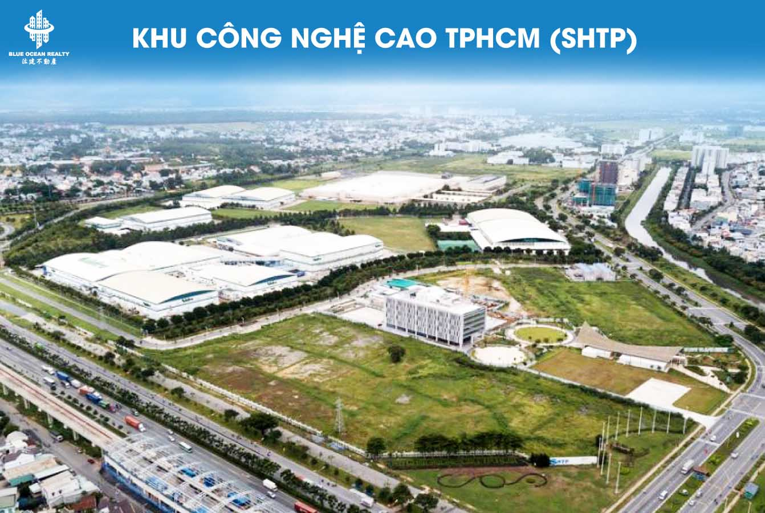
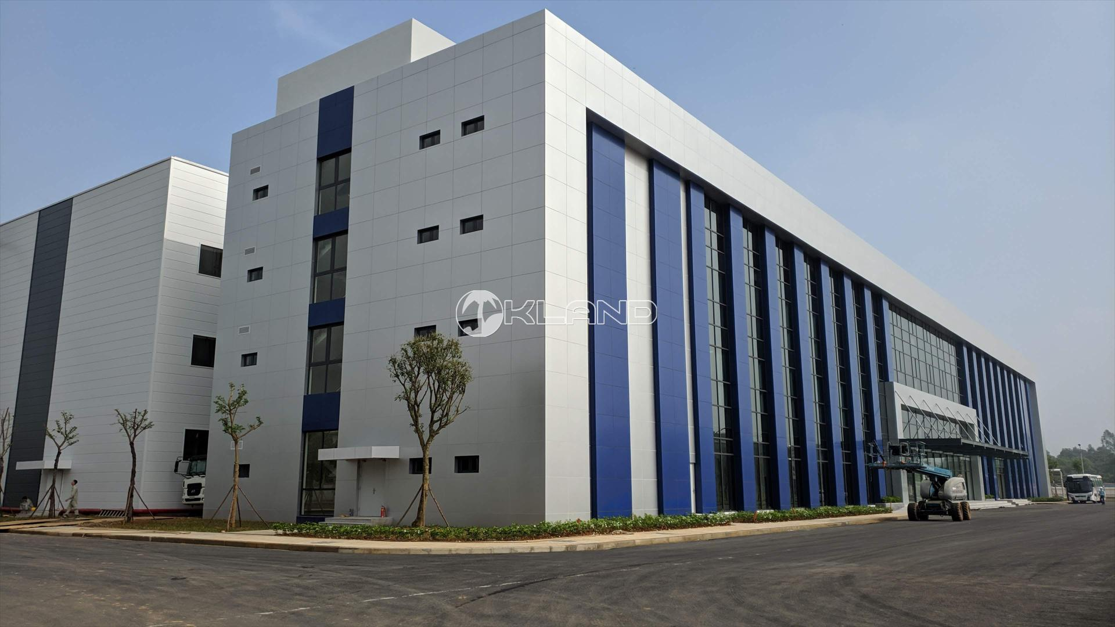
Một số khu công nghệ cao
Khu công nghệ cao TPHCM
Khu công nghệ cao Hòa Lạc( Hà Nội)

Slide 17
HOẠT ĐỘNG LUYỆN TẬP
GAME PLICKERS
Bước 1
Bước 2
Bước 3
Chuẩn bị
GV chiếu câu hỏi, HS trả lời bằng thẻ plickers cá nhân
GV chuẩn bị 1 điện thoại có kết nối wifi/4G
GV dùng điện thoại quét đáp án, công bố kết quả

Slide 18
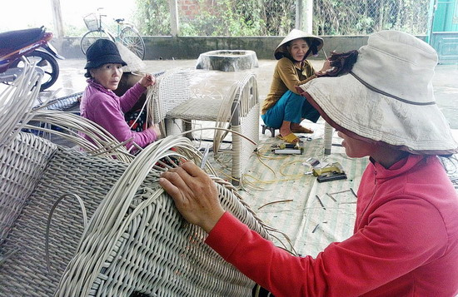
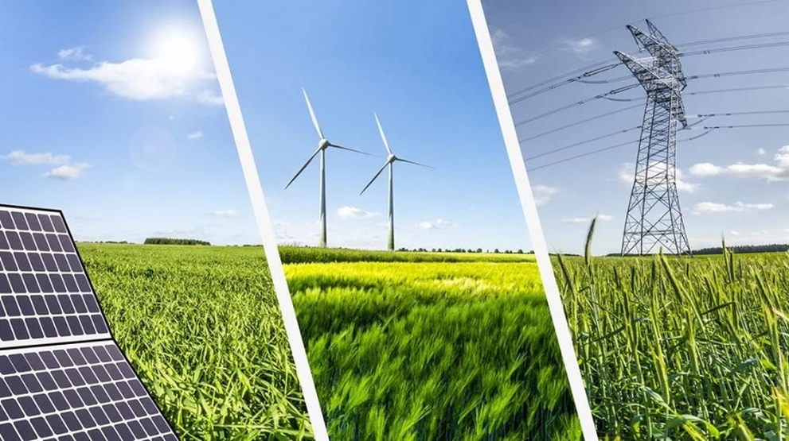
VẬN DỤNG
Sưu tầm thông tin, tìm hiểu về sự chuyển dịch cơ cấu công nghiệp theo ngành hoặc theo thành phần kinh tế ở địa phương.

Slide 19
TRÂN TRỌNG CẢM ƠN
QUÍ THẦY CÔ GIÁO
VÀ CÁC EM HỌC SINH

